Slide 1
Rotary-Club Zürich Adlisberg Vortrag 18. Sept 2020
„Die Bedeutung des Wassers in den fünf Weltreligionen – einige Aspekte“
Achim Kuhn, Männedorf

Slide 2
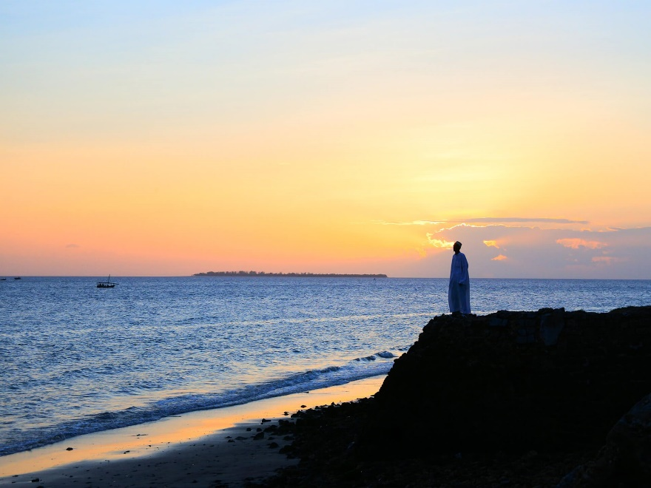
«Wasser, du bist die Quelle jeden Dinges und jeder Existenz» (Indisches Sprichwort)

Slide 3
4 traditionelle Bedeutungen in allen Weltreligionen
lebensspendend
bedrohlich
begrenzend
reinigend

Slide 4
… dazu: 5. („wiederentdeckt“):
ökologisch!

Slide 5
Hinduismus
Ca eine Milliarde AnhängerInnen (Ca 15 % der Weltbevölkerung).
Drei „Haupt-Götter“ Brahma, Vishnu und Shiva; mehrere Millionen Götter.

Slide 6
Hinduismus
«Urquelle des Lebens»
Gilt als einziges Element als «unsterblich»
Der Wasserkreislauf ist ein Ausdruck des ewigen Kreislaufs der Welt.

Slide 7
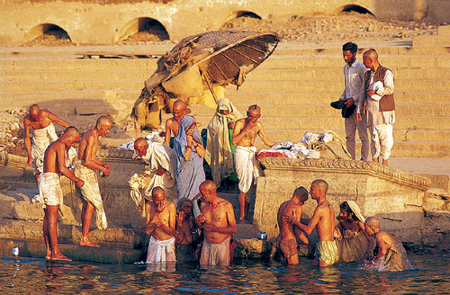
Hinduismus
Reinigungsrituale

Slide 8
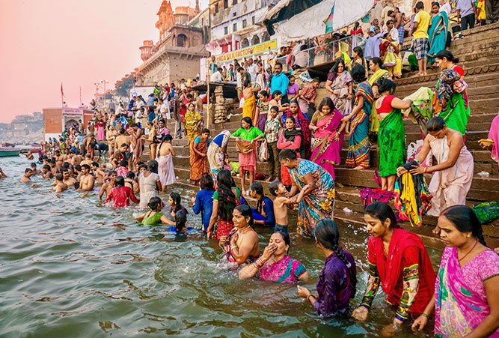
Hinduismus
Heilige Ort: Besonders viele entlang des Ganges, dem «heiligen Fluss».
Zahlreiche Badeplätze, heilige Seen und Teiche stehen in dem Ruf, ein Bad in ihnen führe direkt zur Erlösung («Nektar-Wasser»).

Slide 9
Hinduismus
Problem: immer noch bestehendes Kastensystem
Ökolog Aspekt: Hindus sind zum Naturschutz verpflichtet, denn jedes Element ist zugleich eine Gottheit. Trotz der tiefverwurzelten Verehrung der Natur stehen viele spirituelle Stätten vor großen ökologischen Problemen.

Slide 10
Buddhismus
ca 350 Millionen AnhängerInnen. Ca. 50% davon in China.
Siddharta Gautama lebte in Nordindien im 6. / oder im frühen 5. Jahrhundert v. Chr. «Buddha» (wörtlich «Erwachter») ist ein Ehrentitel.

Slide 11
Buddhismus
Wasser zählt, neben Feuer, Erde und Luft, zu den vier großen Elementen.
Das Wasser der Flüsse, Seen und Meere hat keine spirituelle Bedeutung, weil es als vergänglich gilt. Wasser ist nur Sinnbild für den Strom des Lebens.

Slide 12
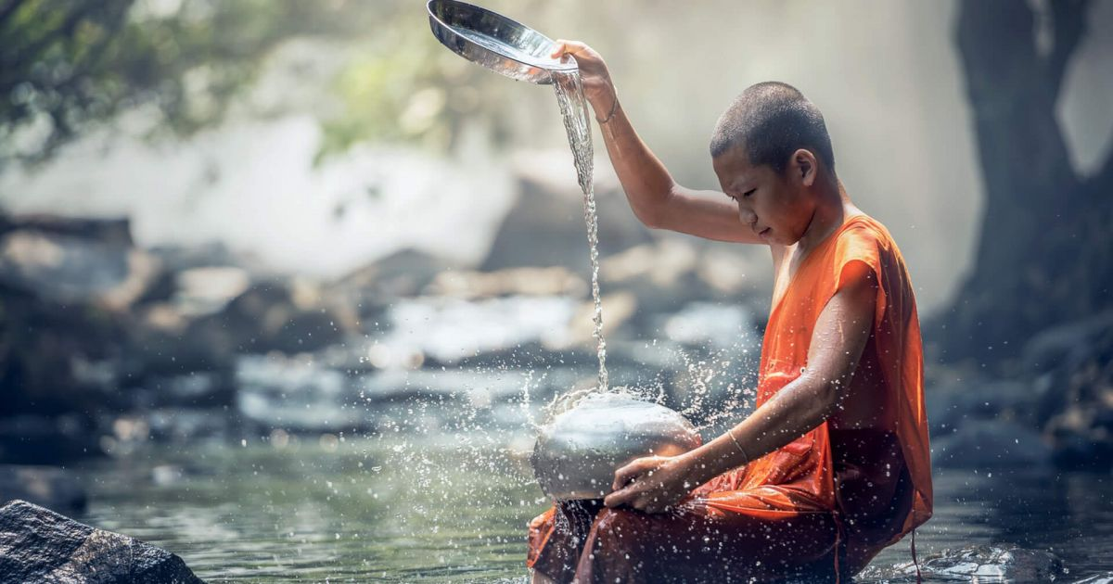
Buddhismus
Wasserrituale

Slide 13
Buddhismus
Ökolog Aspekt: Achtung vor der Natur und Wissen um die gegenseitige Abhängigkeit aller Menschen, Tiere und Pflanzen = Grundlage für das ökologische Engagement von Buddhist*Innen.
Freilich: Zwischen Glaubensüberzeugungen und alltäglichem Verhalten gibt es – wie in anderen Religionen – eine Kluft.

Slide 14
Judentum
Weltweit ca. 14 Millionen Juden, die meisten in Israel und in den USA. Davon 10 bis 15 Prozent: jüdisch-orthodox («strenggläubig»).
Die jüdische Religion ist die älteste der drei monotheistischen Weltreligionen (ca. 3`500 Jahre alt).

Slide 15
Judentum
Bibel: Erfahrungen von Wasserknappheit und Gefahren durch Fluten, aber vor allem das Angewiesensein auf Gottes Handeln, das dem Menschen zugewandt ist.
reinigende Kraft des Wassers: So gut wie jede Gemeinde besitzt eine Mikwe, (hebräisch: lebendiges Wasser), d.h. ein Ritualbad mit fließendem reinen Wasser.

Slide 16
Judentum

Slide 17
Judentum
In zwei Geschichten spielt Wasser eine große weltweite Rolle: Die Schöpfungs- und – quasi als Gegenstück – die Sintflutgeschichte („Arche Noah“)
Nicht Tatsachenbericht, sondern existentielle Erfahrung.

Slide 18
Judentum
Ökolog. Aspekte:
Die Geschichte von der Sintflut ist eine Mahnung an die Menschheit, sorgsam mit der Schöpfung umzugehen. Mit dieser Mahnung ist Hoffnung verbunden: Der Schöpfer wird diese Welt nicht zugrunde gehen lassen.
Der Schutz sauberen Wassers ist im Judentum sehr wichtig. Denn: Wasser ist ein Geschenk Gottes, ohne dass es kein Leben geben kann. Darum ist ein sorgfältiger Umgang damit nötig. Erst recht heute.

Slide 19
Christentum
Weltweit ca 2,26 Milliarden Anhänger*Innen. Zahlenmässig grösste Religion.
Ging aus dem Judentum hervor.

Slide 20
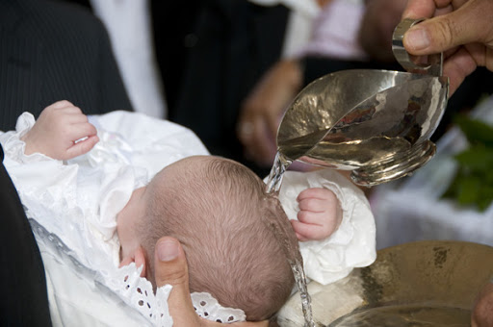
Christentum
Am wichtigsten bzgl Wasser und christentumspezifisch ist die Taufe.

Slide 21
Christentum
Bedeutung von «Wasser»:
tiefe Verbindung zwischen dem irdischen Wasser und dem Wasser des Lebens. In diesem Sinne ist Wasser heilig (v.a. orth. u kath Konfession).
Jesus vergleicht das Wort Gottes mit einer Quelle lebendigen Wassers.
Ein biblischer Name Gottes ist ‚Quelle des Lebens‘.

Slide 22
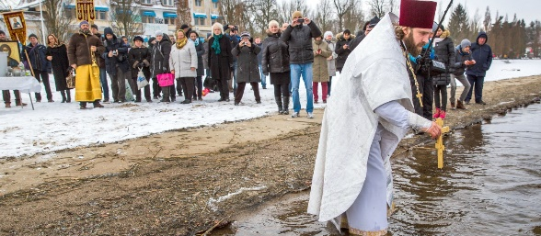
Christentum
viele Traditionen in den Kirchen, die die Wertschätzung des Wassers zum Ausdruck bringen. Beispiel: In den orthodoxen Kirchen wird das Wasser am Epiphaniastag gesegnet.

Slide 23
Christentum
Ökolog Aspekt:
«Wasser hat für Christinnen und Christen eine tiefe spirituelle Bedeutung als Geschenk Gottes und als Grundlage des Lebens. Es gilt, das Menschenrecht auf Wasser anzuerkennen und zu fördern.» (Erklärung der Versammlung des „European Christian Environmental Network“ im Mai 2003 in Volos/Griechenland zum Thema „Water – Source of Life“)

Slide 24
Islam
Weltweit über 1,8 Milliarden AnhängerInnen. Zweitgrößte Weltreligion.
Der Islam (Grundlagen: Juden- und Christentum) wurde im frühen 7. Jahrhundert n. Chr. in Arabien durch den Mekkaner Mohammed gestiftet.
Der Islam entstand in den Wüstenregionen Arabiens.

Slide 25
Islam
Bedeutung des Wassers:
Wasser verkörpert Leben, Fruchtbarkeit und Vegetation. Trockenheit steht für Wüste und Tod.
Vergleich von Allah mit einem grenzenlosen Ozean; Mensch in seiner Vergänglichkeit mit einem zerbrechlichen Boot.
Allah schenkt den Menschen, allen Tieren und Pflanzen das Wasser.
Am Jüngsten Tag wird der Prophet Mohammed die Angehörigen seiner Umma (Gemeinschaft) an einem Wasserbecken erwarten, aus dem die Gläubigen trinken und ihren Durst löschen können.
In den islamischen Paradies­vorstellungen kommt dem kühlenden Wasser eine wichtige Rolle zu. Arabisches Wort für «Paradies» = «Garten»

Slide 26
Islam
Irdische Gärten geben Vorgeschmack auf das erhoffte Leben im Jenseits. In diesen Gärten kommt dem Wasser eine herausragende Bedeutung zu.
Diese Gartenparadiese haben eine klare Abgrenzung von der übrigen Welt (hohe Mauern). Daraus entstand eine grosse Gartenkultur.
Diese islamische Gartenkultur verbreitete sich mit der Religion. Beispiel:

Slide 27
Islam

Slide 28
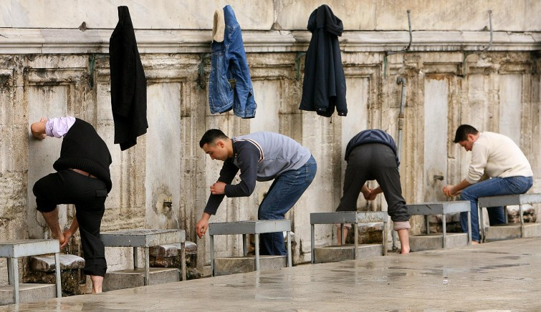
Islam
Tägliche Reinigungsrituale:
Moschee
Wüste

Slide 29
Islam
Für die Gläubigen: verbrieftes Recht auf Wasser, das ihnen nicht durch staatliche Verordnungen oder private Aneignung genommen werden kann.
Ökolog. Aspekt: in der CH sind junge Muslime an Ökologie interessiert (u.a. Bewegung «Öko-Djihad»). Ökolog. Bewusstsein in islamischen Ländern ist noch nicht besonders ausgeprägt.

Slide 30
Abschluss
Sorge um Wasser ist religionsverbindend:
„Bewahrung der Schöpfung ist wesentlicher Bestandteil aller Religionen und ist ein so wichtiges Thema, das leicht zum Anlass für Dialog, Zusammenarbeit und gegenseitiges Verständnis werden kann. Gläubige Menschen aller Religionen teilen die Sorge um die Menschheit und um die Erde als Trägerin des Lebens.“ (Franziskaner-Orden: aus ihrer Veröffentlichung „Wasser als Lebensgut“)

Slide 31
Danke!

